Slide 1
Find Susie’s mailbox!
VALENTINE MAZE
Шайдурова Валентина Федоровна
Учитель английского языка
ГБОУ «Школа №106»
Санкт-Петербург
2016

Slide 2
Help the mailman
to find Susie’s mailbox so
he can deliver her Valentine Cards.
Follow a line
from the mailman
through the words.

Slide 3
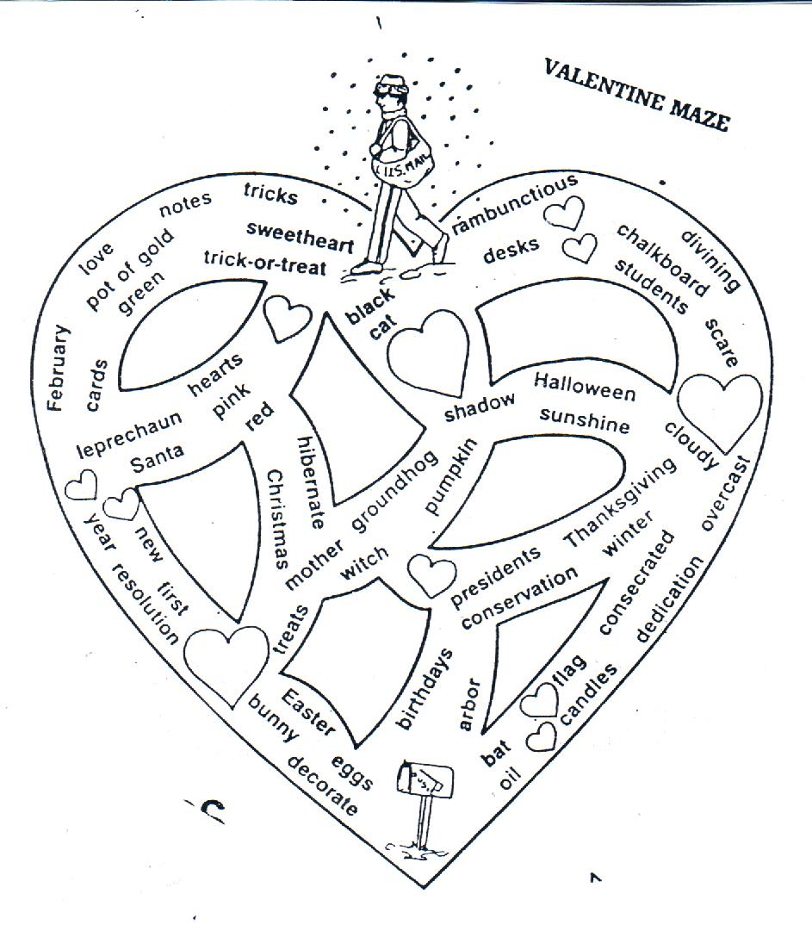

Slide 4
HAPPY VALENTINE’S DAY!

Slide 5
Источники
«Английский язык». Еженедельное приложение к газете
«Первое сентября», №40, 1994
https://yandex.ru/images/search?img_url=http%3A%2F%2Fboombob.ru%2FimE%D0%B1%D0%BB%D0%B5%D0%BD%D0%BD%D1%8B%D1%85&noreask=1&pos=84&rpt=simage&lr=2

